Slide 1
ოზურგეთის მუნიციპალიტეტში, სოფ. ნატანებში ასფალტის საწარმოსა და სასარგებლო წიაღისეულის გადამამუშავებელი საწარმოს მოწყობისა და ექსპლუატაციის
სს „ფოლათ იოლ იაფი სანაიი ვეთიჯარეთის ფილიალი საქართველოში“
გარემოზე ზემოქმედების შეფასების ანგარიში

Slide 2
შესავალი
განსახილველი საქმიანობა ითვალისწინებს ოზურგეთის მუნიციპალიტეტის სოფ. ნატანებში საგზაო სამშენებლო მასალების მწარმოებელი ობიექტების (ინერტული მასალების სამსხვრევ-დამხარისხებელი საამქრო, ბეტონის საამქრო და მობილური ტიპის ასფალტის ქარხანა) მოწყობას და ექსპლუატაციას. ინფრასტრუქტურის დამონტაჟების და ექსპლუატაციაში გაშვების შემდგომ საწარმოო ობიექტი გადაამუშავებს სასარგებლო წიაღისეულს და დამუშავებულ მასალას - სხვადასხვა ფრაქციის ქვიშა-ხრეშს გამოიყენებს საგზაო სამოსის მოსაწყობად საჭირო ბეტონის ნარევის და ასფალტის მისაღებად, რომლითაც მომარაგდება რეგიონში დაგეგმილი და მიმდინარე საგზაო ინფრასტრუქტურული პროექტები. აქედან გამომდინარე პროექტის განხორციელებას მნიშვნელობა ენიჭება არამარტო ადგილობრივი, არამედ რეგიონალური მასშტაბით.
საწარმოო ობიექტები იქნება მობილური ტიპის და მათი მონტაჟი მნიშვნელოვან მიწის და სამშენებლო სამუშაოებთან დაკავშირებული არ იქნება. მომავალში ასევე გაადვილებული იქნება საწარმოო ობიექტების სადემონტაჟო სამუშაოები და ათვისებული ტერიტორიის რეკულტივაცია, იმ შემთხვევაში თუ საწარმოს ექსპლუატაციის საჭიროება აღარ იარსებებს.

Slide 3
საკანონმდებლო საფუძველი
განსახილველი გზშ-ს ანგარიში მომზადებულია საქართველოს კანონის „გარემოსდაცვითი შეფასების კოდექსის” მიხედვით. პროექტი განეკუთვნება აღნიშნული კოდექსის II დანართით გათვალისწინებულ საქმიანობას, კერძოდ: პუნქტი 5.1. – „სასარგებლო წიაღისეულის გადამუშავება“ და პუნქტი 5.3. – „ასფალტის წარმოება“. გამომდინარე აღნიშნულიდან საქმიანობა ექვემდებარება კოდექსის მე-7 მუხლით გაწერილ სკრინინგის პროცედურას. კანონის აღნიშნული მოთხოვნებიდან გამომდინარე საქმიანობის განმახორციელებელმა მოამზადა და სამინისტროში წარადგინა სკრინინგის განაცხადი შესაბამის თანდართულ დოკუმენტაციასთან ერთად. საინისტროს მიერ მიღებული იქნა სკრინინგის გადაწყვეტილება, რომლის მიხედვით საქმიანობა დაექვემდებარა გარემოზე ზემოქმედების შეფასებას (საქართველოს გარემოს დაცვისა და სოფლის მეურნეობის მინისტრის ბრძანება № 2-972 11/10/2019).
კოდექსის მე-6 მუხლის შესაბამისად გზშ-ს ერთ-ერთი ეტაპია სკოპინგის პროცედურა, რომელიც მომზადდა და მასზე 2020 წლის 22 აპრილს გარემოს დაცვისა და სოფლის მეურნეობის სამინისტრომ გამოსცა N30 სკოპინგის დასკვნა.
კოდექსის განმარტებით გზშ არის შესაბამის კვლევებზე დაყრდნობით, გარემოზე შესაძლო ზემოქმედების გამოვლენისა და შესწავლის პროცედურა იმ დაგეგმილი საქმიანობისთვის, რომელმაც შესაძლოა მნიშვნელოვანი ზემოქმედება მოახდინოს გარემოზე. გზშ-ის მიზანია დაგეგმილი საქმიანობის განხორციელებით გამოწვეული შემდეგ ფაქტორებზე პირდაპირი და არაპირდაპირი ზემოქმედების გამოვლენა, შესწავლა და აღწერა:
ადამიანის ჯანმრთელობა და უსაფრთხოება;
ბიომრავალფეროვნება (მ.შ, მცენარეთა და ცხოველთა სახეობები, ჰაბიტატები);
წყალი, ჰაერი, ნიადაგი, მიწა, კლიმატი და ლანდშაფტი;
კულტურული მემკვიდრეობა და მატერიალური ფასეულობები;
ზემოთ მოცემული ფაქტორების ურთიერთქმედება.

Slide 4
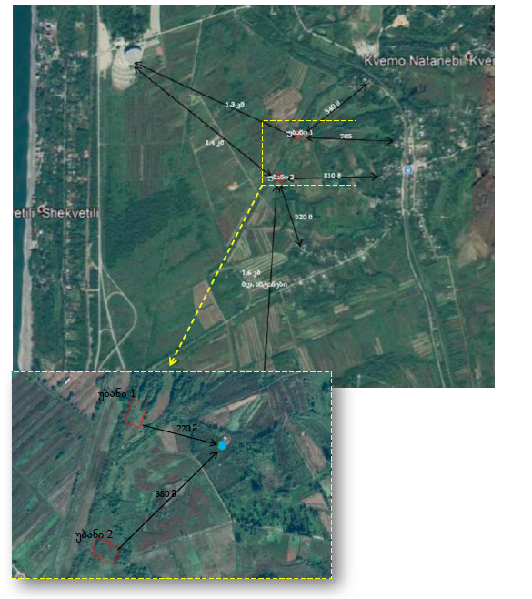
საწარმოს განთავსების ადგილის
სიტუაციური სქემა
შერჩეული ნაკვეთის გარშემო წარმოდგენილია სასოფლო-სამეურნეო სავარგულები. ორივე მოედნის მიმდებარედ საწარმოო ობიექტები წარმოდგენილი არ არის. უახლოესი საცხოვრებელ ზონას წარმოადგენს სოფ. ნატანები. დაშორება შეადგენს:
საწარმოო უბანი 1-დან, ჩრდილო-აღმოსავლეთით 500 მ და მეტი მანძილით;
საწარმოო უბანი 1-დან და საწამოო უბანი 2-დან აღმოსავლეთით 705 და 810 მ მანძილის დაშორებით;
საწამოო უბანი 2-დან სამხრეთით 520 მ მანძილის დაშორებით.
გარდა ამისა, გადამოწმებული მონაცემების მიხედვით საწარმოო უბანი 1-დან აღმოსავლეთით, 220 მ მანძილის დაშორებით წარმოდგენილია განცალკევებით მდგარი საცხოვრებელი სახლი.
შერჩეული ნაკვეთის ჩრდილო- დასავლეთით 1,3-1,4 კმ მანძილის დაშორებით მდებარეობს საკონცერტო დარბაზი „ბლექ სი არენა“. დასავლეთით დაახლოებით 1-1.5 კმ მანძილის დაშორებით გადის გრიგოლეთი-ქობულეთის შემოვლითი ახალი საავტომობილო გზის დერეფანი. ორივე უბნამდე მიდის დამაკმაყოფილებელ მდგომარეობაში არსებული გრუნტის საავტომობილო გზა. უახლოესი ზედაპირული წყლის ობიექტია მდ ნატანები, საწარმოო უბანი 2-დან სამხრეთით, 1,6 კმ მანძლის დაშორებით.

Slide 5
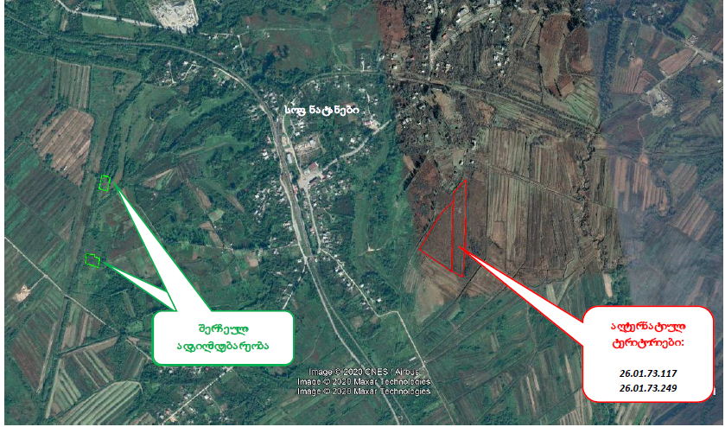
ალტერნატიული ვარიანტები
საქმიანობის სპეციფიურობიდან გამომდინარე წინამდებარე დოკუმენტში შევეხებით საქმიანობის არაქმედების, ადგილმდებარეობის და ტექნოლოგიურ ალტერნატივებს.
საქმიანობის განხორციელების ადგილის ალტერნატიული ვარიანტები

Slide 6
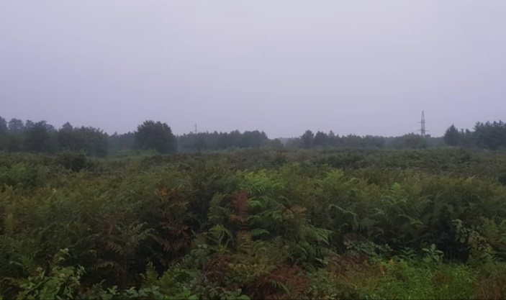
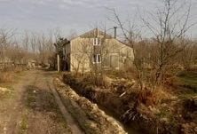
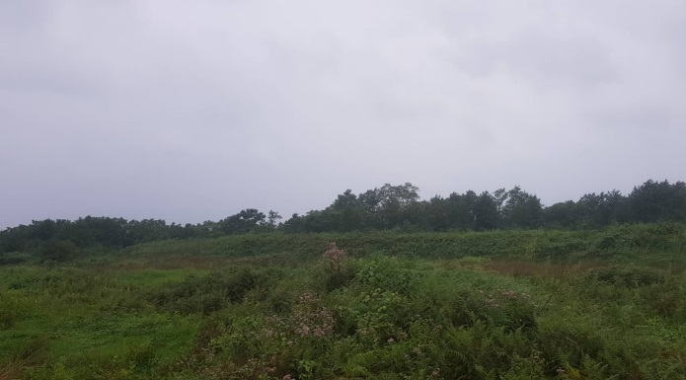
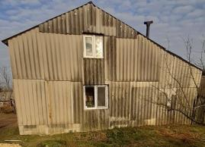
საპროექტო ტერიტორიის ხედები
უახლოესი საცხოვრებელი სახლი

Slide 7
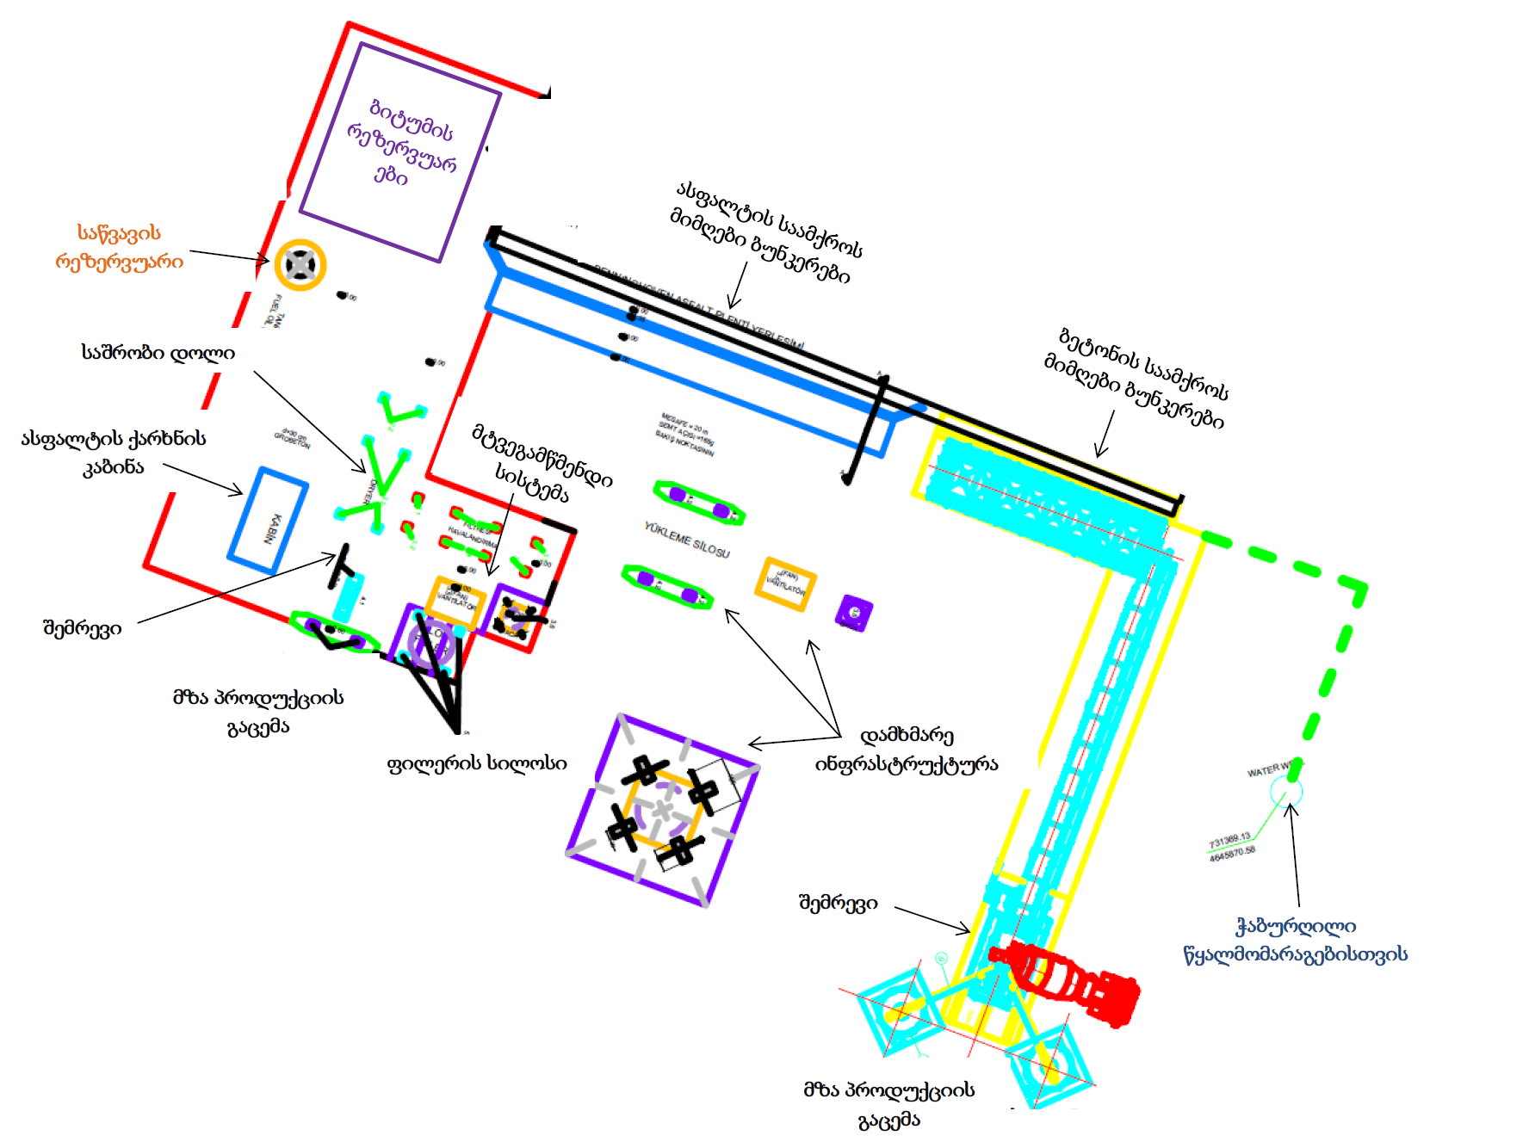
საწარმოო ობიექტის გენ-გეგმა

Slide 8
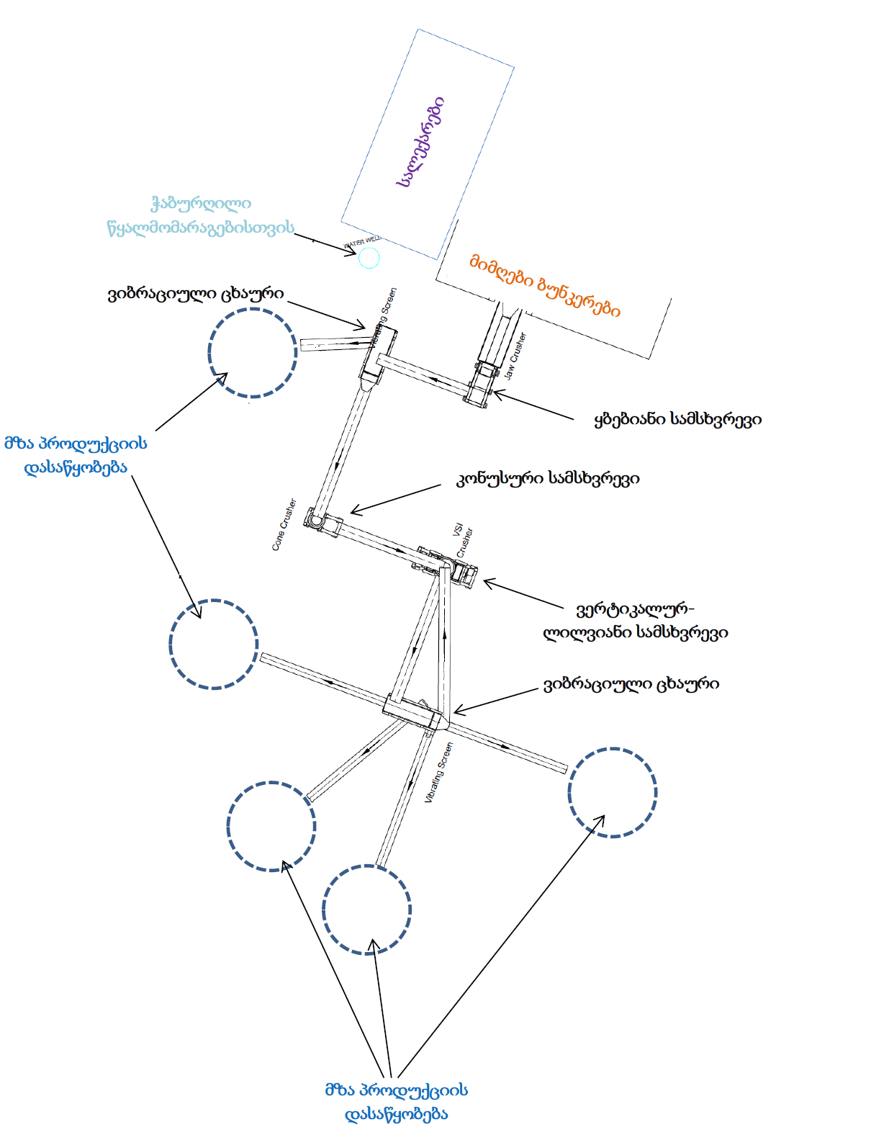
სამსხვრევ-დამხარისხებელი საამქროს განთავსების მოედნის გეგმა

Slide 9
განსახილველი ობიექტების ტექნიკური მახასიათებლები
დაგეგმარებული საწარმოს ფუნქციაა მოამზადოს ასფალტისა და ბეტონის პროდუქცია საგზაო ინფრასტრუქტურის მოსაწყობად (განთავსდება ერთ მოედანზე). პარალელურად მეორე მოედანზე მოეწყობა ინერტული მასალებით უზრუნველყოფის წარმოება (სამსხვრევ-დამხარისხებელი კომპლექსი). აღნიშნული ობიექტები ტექნოლოგიურ კავშირში იქნება ერთმანეთთან.
დაგეგმილია თანამედროვე ტიპის ასფალტის ქარხნის მოწყობა (მარკა: BENNINGHOVEN). იგი წარმოადგენს მობილური ტიპის ქარხანას. შესაბამისად შერჩეულ ტერიტორიაზე მისი შემოტანა და მოწყობა მნიშვნელოვანი მოცულობის სამშენებლო სამუშაოებს არ საჭიროებს. ძირითადად გათვალისწინებულია სამონტაჟო სამუშაოები. ქარხნის შემადგენლობაში შევა შემდეგი ობიექტები:
• ინერტული მასალების მიმღები ბუნკერები;
• საშრობი დოლი;
• ცხელი შემავსებლის ელევატორი;
• ასფალტშემრევი აგრეგატი;
• მინერალური ფხვნილის მიწოდების სისტემა;
• ასფალტის დამზადების პროცესში წარმოქმნილი აირების გაწმენდის სისტემა (მტვერდამჭერი კამერა ქსოვილის ფილტრებით);
• ბიტუმის საცავები;
ქარხნის შემადგენლობაში ასევე შედის მიმწოდებელი კონვეირები.

Slide 10
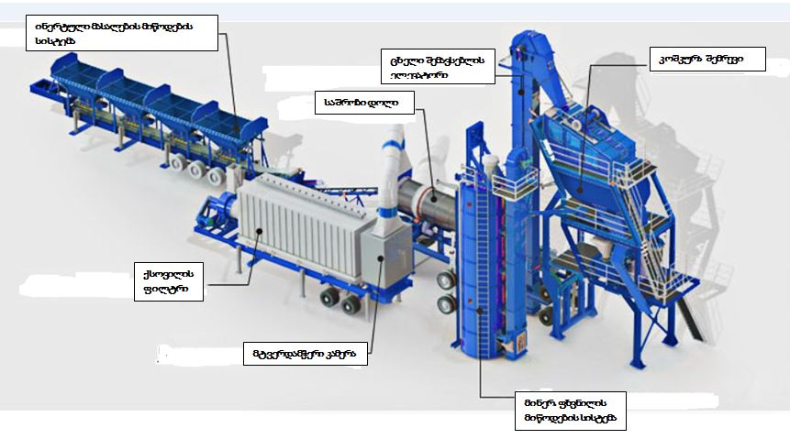
ასფალტის ქარხანა

Slide 11
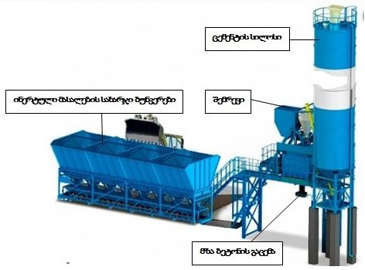
განსახილველი ბეტონის ქარხანა

Slide 12
ინერტული მასალა
მიმღები ბუნკერი
საშრობი დოლი
შემრევი
მზა პროდუქცია
ჩატვირთვა სატრანსპორტო საშუალებებში და გატანა
ასფალტის ქარხნის მუშაობის ტექნოლოგიური სქემა
ბიტუმის საცავი
ფილერი
ბიტუმის გახურება

Slide 13
ასფალტის ქარხანა იმუშავებს დღეში 12 საათის განმავლობაში, წელიწადში 300 დღე. მანძილზე დაგეგმილია 2352 ტონა ასფალტის წარმოება. ობიექტის საათური წარმადობაა 196 ტონა, ხოლო წლიური წარმადობა შეადგენს 705 600 ტონას.
ქარხნის ტექნოლოგიური პროცესი ითვალისწინებს ბიტუმის, მინერალური ფხვნილის, ქვიშისა და ღორღის საწყობებთან ტექნოლოგიურ დაკავშირებას. ღია საწყობიდან ცივი ტენიანი ქვიშა და ღორღი მიეწოდება კვების აგრეგატის ბუნკერებში. ქვიშისა და ღორღის მიმღებ ბუნკერებამდე ინერტული მასალების გადატანა ხდება ავტოდამტვირთველით. ბუნკერებიდან მასალები მიეწოდება ლენტურ კონვეიერზე, რომლიდანაც მასა გადაიზიდება საშრობთან. საშრობ დოლში ქვიშა და ღორღი გაშრობისთანავე განიცდის მუშა ტემპერატურამდე გახურებას. მასალათა გახურება ხორციელდება საშრობი აგრეგატის საცეცხლეში ბუნებრივი აირის დაწვის შედეგად მიღებული ცხელი ნამწვი აირების საშუალებით. წვადი პროცესების შედეგად წარმოქმნილი ცხელი აირები და მტვერი მიემართება მტვერდამჭერ სისტემაში, სადაც მტვერი ილექება და შემდეგ ნაწილობრივ ბრუნდება ტექნოლოგიურ ციკლში
წარმოდგენილი დოკუმენტაციის თანახმად, სამსხვრევ-დამახარისხებელი სააქმროს მოწყობა იგეგმება შემდეგი დანადგარებით: მიმღები ბუნკერი; ყბებიანი სამსხვრევი; პირველადი ვიბრაციული ცხაური; კონუსური სამსხვრევი; სამსხვრევი ვერტიკალური ლილვით; მეორე ვიბრაციული ცხაური; ღია საწყობები; სალექარები ინერტული მასალების მსხვრევა-დახარისხების პროცესში წარმოქმნილი ჩამდინარე წყლების გასაწმენდად. სამსხვრევ-დამახარისხებელი საწარმო იმუშავებს 15 საათი დღეში, წელიწადში 300 დღის განმავლობაში. მისი დღიური წარმადობაა 4500 ტონა, ხოლო წლიური წარმადობა 1 350 000 ტონა. გამოყენებული ტექნოლოგია ითვალისწინებს ქვიშახრეშის დამზადებას სველი მეთოდით.

Slide 14
გარემოზე შესაძლო ზემოქმედების და მისი სახეების შესახებ
გზშ-ს ანგარიშში განხილულია გარემოზე ზემოქმედების შემდეგი სახეები:
ატმოსფერული ჰაერის დაბინძურება;
ხმაურის გავრცელება;
ნიადაგის ნაყოფიერ ფენაზე ზემოქმედება;
ზემოქმედება გეოლოგიურ პირობებზე;
წყლის გარემოს დაბინძურების რისკი;
ნარჩენების არასწორი მართვის შედეგად მოსალოდნელი ზემოქმედება;
ზემოქმედება ბიოლოგიურ გარემოზე;
დაცულ ტერიტორიებზე ზემოქმედება;
შესაძლო ვიზუალურ-ლანდშაფტური ცვლილება;
ზემოქმედება ადამიანის ჯანმრთელობაზე;
ისტორიულ-არქეოლოგიურ ძეგლებზე ზემოქმედების რისკები;
ტრანსსასაზღვრო ზემოქმედება;
კუმულაციური ზემოქმედების რისკები.

Slide 15
ატმოსფერული ჰაერის დაბინძურება
წინასწარი გათვლებით საწარმოს ექსპლუატაციის პროცესში მიმდებარე ტერიტორიების ატმოსფერული ჰაერის ხარისხი როგორც 500 მ-ნი ნორმირებული ზონის მიმართ, აგრეთვე უახლოესი დასახლებული ზონის მიმართ არ აჭარბებს კანონმდებლობით გათვალისწინებულ ნორმებს, ამდენად საწარმოს ფუნქციონირება საშტატო რეჟიმში არ გამოიწვევს ჰაერის ხარისხის გაუარესებას. მუხედავად ამისა, გზშ-ს ანგარიშში მოცემულია შესაბამისი შემარბილებელი ღონისძიებები.
ხმაურის გავრცელება
შესრულებული გაანგარიშებების მიხედვით დადგინდა, რომ საწარმოს მაქსიმალური დატვირტვით ფუნქციონირების შემთხვევაში (უარესი სცენარი) უახლოეს საცხოვრებელ სახლებთან ხმაურის დონე არ გასცდება 44,8 დბა-ს, რაც აკმაყოფილებს საქართველოს ნორმატიური დოკუმენტით (საქართველოში ხმაურის გავრცელების დონეები რეგულირდება საქართველოს მთავრობის 2017 წლის 15 აგვისტოს #398 დადგენილებით დამტკიცებული ტექნიკური რეგლამენტი - „საცხოვრებელი სახლების და საზოგადოებრივი/საჯარო დაწესებულებების შენობების სათავსებში და ტერიტორიებზე აკუსტიკური ხმაურის ნორმების შესახებ“) განსაზღვრულ მოთხოვნებს.
დამატებით აღსანიშნავია, რომ საწარმოს ექსპლუატაცია განხორციელდება დღის საათებში, ყველა წყაროს ერთდროული ფუნქციონირება კი ნაკლებად მოსალოდნელია.
ნიადაგის და გრუნტის დაბინძურების რისკი
ტერიტორიის ფარგლებში ნაყოფიერი ფენის საშუალო სიმძლავრე 20 სმ-ია. მოქმედი კანონმდებლობის მიხედვით საქმიანობის დაწყებამდე აუცილებელია ნაყოფიერი ფენის მოხსნა, მისი ხარისხობრივი მდგომარეობის და ეკოლოგიური მდგომარეობის მაქსიმალურად შენარჩუნების მიზნით.
სამშენებლო სამუშაოების დაწყებამდ ტერიტორიის ფარგლებში უნდა მოიხსნა დაახლოებით 800 მ3 მოცულობის ნიადაგის ნაყოფიერი ფენა.
ნორმალური ექსპლუატაციის პირობებში და მომსახურე პერსონალის მხრიდან სიფრთხილის ზომების მიღების შემთხვევაში გრუნტის დაბინძურების რისკი არ არის მნიშვნელოვანი. გრუნტის დაბინძურება მოსალოდნელია მხოლოდ მცირე რაოდენობით და ასეთ შემთხვევაში საქმიანობის განმახორციელებელი მოახდენს დროულ რეაგირებას (დაბინძურებული ფენის მოხსნა და გატანა ტერიტორიიდან). გარემოსდაცვით რისკებს ამცირებს ისიც, რომ საქმიანობის განხორციელების ტერიტორიის სიახლოვეს ზედაპირული წყლის ობიექტები წარმოდგენილი არ არის.

Slide 16
ზემოქმედება გეოლოგიურ პირობებზე და ქარხნის ნაგებობების უსაფრთხოება
საქმიანობის განხორციელებისთვის შერჩეული ტერიტორიის საწარმოო უბნების ფარგლებში რაიმე სახის საშიში მოვლენების განვითარების რისკები არ არსებობს. საწარმოო ობიექტების მოწყობა არ ითვალისწინებს მნიშვნელოვან სამშენებლო სამუშაოების (მითუმეტეს მიწის სამუშაოებს). სამივე საამქრო წარმოადგენს მობილური ტიპის ობიექტებს - მათი ექსპლუატაციისთვის მომზადება ძირითადად მარტივ სამონტაჟო სამუშაოებს საჭიროებს, მიწის სამუშაოების და ღრმა ფუნდამენტების მოწყობის გარეშე. გამომდინარე აღნიშნულიდან დაგეგმილი საქმიანობის განხორციელების დროს საშიში გეოდინამიკური პროცესების განვითარება პრაქტიკულად გამორიცხულია და ამ მხრივ განსაკუთრებული პრევენციული ღონისძიებების გატარების საჭიროება არ არსებობს.
წყლის გარემოს დაბინძურების რისკი
საქმიანობის განხორციელებისთვის შერჩეული ტერიტორიის სიახლოვეს ზედაპირული წყლის ობიექტი წარმოდგენილი არ არის (უახლოესი - მდ. ნატანები დაშორებულია 1.6 კმ და მეტი მანძილით). შესაბამისად გაუთვალისწინებელი და ავარიული სიტუაციების შემთხვევაშიც კი ზედაპრული წყლის დაბინძურების რისკი ძალზედ დაბალია.
ყურადღებას საჭიროებს გრუნტის წყლების დაბინძურების რისკებიმ ვინაიდან მათი დგომის დონე საკმაოდ მაღალია. გრუნტის წყლების ხარისხის გაუარესება შესაძლოა გამოიწვიოს ნავთობპროდუქტების ავარიულმა დაღვრამ და დამაბინძურებლების ნიადაგის ღრმა ფენებში გადაადგილებამ. როგორც ზემოთ აღინიშნა, საქმიანობა ითვალისწინებს მსგავსი რისკების რეალიზაციის პრევენციულ ღონისძიებებს - ნავთობპროდუქტის შემცველ ობიექტებს ექნებათ მეორადი დამცავები, რაც მაქსიმალურად უზრუნველყობს ავარიული დაღვრების შეკავებას. საქმიანობის ნომინალური რეჟიმით წარმართვის შემთხვევაში გრუნტის წყლების დაბინძურება მოსალოდნელი არ არის.
ნარჩენებით გარემოს დაბინძურების რისკი
საპროექტო ტერიტორიაზე წარმოქმნილი ნარჩენების მართვა მოხდება, წინასწარ შემუშავებული და გარემოდაცვისა და სოფლის მეურნეობის სამინისტროსთან შეთანხმებული ნარჩენების მართვის გეგმის მიხედვით, რაც მინიმუმამდე დაიყვანს გარემოს ნარჩენებისთ დაბინძურების რისკს

Slide 17
ემოქმედება ბიოლოგიურ გარემოზე
შერჩეული მიწის ნაკვეთები არ წარმოადგენს ბიოლოგიური თვალსაზრისით მაღალმგრძნობიარე ზონას. ტერიტორიაზე წარმოდგენილია მხოლოდ ბუჩქოვანი და ბალახოვანი მცენარეულობა და საქმიანობის ფარგლებში ხე-მცენარეების გარემოდან ამოღება არ არის დაგეგმილი. მსგავსი სახეობრივი შემადგენლობის მქონე ჰაბიტატები ვრცელდება პროექტის მიღმა, საკმაოდ დიდ ფართობზე და შესაბამისად საწარმოს ინფრასტრუქტურის მოწყობის შედეგად დანაკარგი არ იქნება მაღალი.
ტერიტორიაზე არ დაფიქსირებულია მსხვილი ძუძუმწოვრებისთვის და განსაკუთრებულ დაცვას დაქვემდებარებული სახეობებისთვის ვარგისი საცხოვრებელი ადგილები.
ფრინველთა სახეობებზე უარყოფითი ზემოქმედების მთავარი წყარო შეიძლება იყოს საწარმოს ტერიტორიაზე მოწყობილი ღამის განათების სიტემა. მაგრამ თუ გავითვალისწინებთ, რომ საწარმო იმუშავებს ძირითადად დღის საათებში, ღამის განათების ინტენსივობა და შესაბამისად ზემოქმედების მნიშვნელოვნება არ იქნება მაღალი.
საქმიანობის განხორციელების ადგილი ქობულეთის და კოლხეთის დაცული ტერიტორიებიდან რამდენიმე კილომეტრით არის დაშორებული. მის სიახლოვეს წარმოდგენილი არ არის საერთაშორისო კონვენციებით დაცული ტერიტორიები. ამრიგად დაცულ ტერიტორიებზე რაიმე სახის ზემოქმედება პრაქტიკულად გამორიცხულია.
შესაძლო ვიზუალურ-ლანდშაფტური ცვლილება
საქმიანობის განმახორციელებელი იმოქმედებს შესაბამისი გარეოსდაცვითი კანონმდებლობის შესაბამისად და მთლიანი ციკლის განმავლობაში მაქსიმალურად შეინარჩუნებს ტერიტორიის სანიტარულ და ეკოლოგიურ მდგომარეობას.

Slide 18
ზემოქმედება ადამიანის ჯანმრთელობაზე
ატმოსფერულ ჰაერში მავნე ნივთიერებათა გაბნევის გაანგარიშების და ხმაურის გავრცელების მოდელირების შედეგების მიხედვით, უახლოესი საცხოვრებელი ზონების და საცხოვრებელი სახლის საზღვარზე მავნე ნივთიერებათა მიწისპირა კონცენტრაციების და ხმაურის დონეების გადაჭარბება მოსალოდნელი არ არის.
დაწესებული რეგლამენტის დარღვევის (მაგალითად, სატრანსპორტო საშუალების ან/და საწარმოს დანადგარების არასწორი მართვა), აგრეთვე სხვადასხვა მიზეზის გამო შექმნილი ავარიული სიტუაციის შემთხვევაში შესაძლებელია როგორც არაპირდაპირი, ისე მეორადი უარყოფითი ზემოქმედება. თუმცა ზემოქმედება არ განსხვავდება იმ რისკისაგან, რომელიც დამახასიათებელია ნებისმიერი სხვა საქმიანობისათვის, სადაც გამოყენებულია მსგავსი სატრანსპორტო საშუალებები და დანადგარები.
ზემოქმედება სატრანსპორტო ნაკადებზე
მცირედით შეიცვლება, რაც დაკავშირებული იქნება საჭირო ნედლეულის (ინერტული მასალები, ბიტუმი, ცემენტი), მზა პროდუქციის და ნარჩენების ტრანსპორტირებასთან.
აღსანიშნავია, რომ დამზადებული ასფალტის შორ მანძილზე ტრანსპორტირება გათვალისწინებული არ არის. შესაბამისად, სატრანსპორტო ოპერაციებისთვის ცენტრალური საავტომობილო გზის ინტენსიური გამოყენება არ მოხდება. სატრანსპორტო მარშრუტები არ გაივლის სოფ. ნატანების ცენტრალურ ზონაში და ადგილობრივი მოსახლეობის შეწუხებას და მათი გადაადგილების შეფერხებას ადგილი არ ექნება.
აღნიშნულის გათვალისწინებით შეიძლება ითქვას, რომ სატრანსპორტო ნაკადებზე ზემოქმედების რისკი არ არის მაღალი.
სტორიულ-არქეოლოგიურ ძეგლებზე ზემოქმედების რისკები
საწარმოს ზემოქმედების ზონაში ხილული კულტურული მემკვიდრეობის ძეგლები არ ხვდება. შესაბამისად დაგეგმილი საქმიანობის განხორციელების პროცესში კულტურული მემკვიდრეობის ძეგლებზე ზემოქმედების რისკი არ არსებობს.

Slide 19
ტრანსსასაზღვრო ზემოქმედება
საქმიანობის სპეციფიკის, მასშტაბების და ადგილმდებარეობის გათვალისწინებით ტრანსსასაზღვრო ზემოქმედება მოსალოდნელი არ არის.
კუმულაციური ზემოქმედების რისკები
საქმიანობის განხორციელების ტერიტორიის სიახლოვეს, 500 მ-იანი რადიუსის საზღვრებში მსგავსი ტიპის ობიექტები, რომლებიც ხასიათდება მავნე ნივთიერებების ემისიებისთ, ხმაურით და სხვა სახის ზემოქმედებით, წარმოდგენილი არ არის. მნიშვნელოვანია ისიც, რომ საწარმოს შემადგენელი ასფალტ-ბეტონის ქარხანა და სამსხვრევ-დამხარისხებელი საამქრო განლაგდება ერთმანეთისგან დაშორებული მიწის ნაკვეთებზე. აღნიშნულის შესაბამისად საწარმოს მიერ გამოწვეული კუმულაციური ეფექტი, მათ შორის განსაკუთრებით ხმაურის და ემისიების მხრივ, არ იქნება მნიშვნელოვანი რომელიმე კონკრეტული რეცეპტორისთვის.

Slide 20
გარემოზე ზემოქმედების შერბილების ღონისძიებები
ნეგატიური ზემოქმედება | შემარბილებელი ღონისძიება | შესრულების ვადები
ატმოსფერულ ჰაერში მავნე ნივთიერებების გავრცელება | დასაქმებული პერსონალის ტრეინინგები ატმოსფერული ჰაერის დაცვის საკითხებზე; ასფალტშემრევის და ბეტონის კვანძისთვის შესაბამისი ტიპის მტვერდამჭერი სისტემის მოწყობა; | სამუშაოების დაწყებამდე
 | ტექნიკურად გამართული ტექნიკის და სატრანსპორტო საშუალებების შერჩევა და გამოყენება; | სამუშაოების დაწყებამდე და ყოველდღიურად.
 | მანქანების ძრავების შეძლებისდაგვარად მინიმალურ ბრუნზე მუშაობა ან ჩაქრობა, როცა არ ხდება მათი გამოყენება; მასალების დატვირთვა-გადმოტვირთვისას მტვრის ჭარბიემისიის თავიდან ასაცილებლად სიფრთხილის ზომების მიღება (მაგ. დატვირთვა-გადმოტვირთვისას დიდი სიმაღლიდან მასალის დაყრის აკრძალვა); ტრანსპორტის მოძრაობის ოპტიმალური სიჩქარის დაცვა; საზოგადოებრივი გზებით სარგებლობის მაქსიმალურად შეზღუდვა, ალტერნატიული მარშრუტების მოძიება-გამოყენება. ასფალტშემრევის მტვერდამჭერი დანადგარების და ბეტონის კვანძის ცემენტის სილოსების ფილტრების ტექნიკური გამართულობის კონტროლი და მუშაობის ეფექტურობის მონიტორინგი. მათი დროული გასუფთავება და წესრიგში მოყვანა; სამინისტროსთან შეთანხმებული ჰაერდაცვითი დოკუმენტაციის ნორმების დაცვა და ყოველკვარტალური ანგარიშების მომზადება-წარდგენა; | სისტემატურად
ხმაურის და ვიბრაციის გავრცელება | ტექნიკურად გამართული ტექნიკის და სატრანსპორტო საშუალებების შერჩევა და გამოყენება; სამივე საწარმოო ობიექტის დანადგარ მექანიზმების ტექნიკური გამართულობის კონტროლი; | სამუშაოების დაწყებამდე და ყოველდღიურად.
 | მანქანების ძრავების შეძლებისდაგვარად მინიმალურ ბრუნზე მუშაობა ან ჩაქრობა, როცა არ ხდება მათი გამოყენება; ტრანსპორტის მოძრაობის ოპტიმალური სიჩქარის დაცვა; საზოგადოებრივი გზებით სარგებლობის მაქსიმალურად შეზღუდვა, ალტერნატიული მარშრუტების მოძიება-გამოყენება. | სისტემატურად
ზემოქმედება წყლის გარემოზე, ნიადაგის და გრუნტის დაბინძრების რისკები | სამეურნეო-ფეკალური წყლების შეგროვებისთვის საასენიზაციო რეზერვუარების მოწყობა; ტერიტორიაზე ნავთობპროდუქტების დაღვრის საწინააღმდეგო ნაკრების არსებობა; სანიაღვრე წყლების პოტენციურად დამაბინძრებელი ტერიტორიების/ობიექტების ატმოსფერული ნალექებისგან დაცვა, მაგ ფარდულის ტიპის ნაგებობებით და სხვა ღონისძიებებით; სამსხვრევ-დამხარისხებელი საამქროსთვის ბრუნვითი წყალმომარაგების სისტემის და შესაბამისი ტევადობის და კონსტრუქციის სალექარის მოწყობა (იხ. გზშ-ს ანგარიშის შესაბამისი პარაგრაფი); | სამუშაოების დაწყებამდე

Slide 21
ადგილობრივი ველური ბუნების შეშფოთება | ადგილობრივი ველური ბუნების შეშფოთების რისკის შემცირების მიზნით ადმინისტრაცია უზრუნველყოფს საწარმოო ობიექტიდან ხმაურის გავრცელების და ატმოსფერულ ჰაერში მავნე ნვთიერებათა ემისიების მინიმიზაციის ღონისძიებების სისტემატურ განხორციელებას ღამის განათების სისტემის ოპტიმიზაცია. შუქის მიმართვა საწარმოს შიდა ზედაპირისკენ. | სისტემატურად
ნარჩენების მართვა | შემუშავებული ნარჩენების მართვის გეგმის შესრულება. ნარჩენების მართვაზე პასუხისმგებელი პირის გამოყოფა; | სამუშაოების დაწყებამდე და შემდგომ მუდმივად
 | საწარმოში დანერგილი იქნას ნარჩენების სეპარირებული შეგროვების მეთოდის დანერგვა, რისთვისაც ობიექტი უზრუნველყოფილი იქნება შესაბამისი კონტეინერებით; | სისტემატურად
ვიზუალურ-ლანდშაფტური ცვლილება | ინფრასტრუქტურის ფერის და დიზაინის შერჩევა გარემოსთან შეხამებულად. | სამუშაოების დაწყებამდე
 | საქმიანობის შეწყვეტის შემთხვევაში დაზიანებული ტერიტორიების აღდგენა და წესრიგში მოყვანა | საქმიანობის შეწყვეტის შემთხვევაში
 | ტერიტორიის სანიტარულ-ეკოლოგიური პირობების დაცვა; | სამუშაოების წარმოებისას მუდმივად.
ზემოქმედება სატრანსპორტო ნაკადებზე | მძღოლებს ჩაუტარდებათ ინსტრუქტაჟი. საწარმოს ტერიტორიაზე მოეწყობა შესაბამისი გამაფრთხილებელი, მიმთითებელი და ამკრძალავი ნიშნები; | სამუშაოების დაწყებამდე
 | საზოგადოებრივ გზებზე მანქანების გადაადგილების შეძლებისდაგვარად შეზღუდვა; მუხლუხოიანი ტექნიკის გადაადგილების მაქსიმალური შეზღუდვა; საჭიროების შემთხვევაში საავტომობილო საშუალებების მოძრაობას გააკონტროლებს სპეციალურად გამოყოფილი პერსონალი (მედროშე); საწარმოს ტერიტორიაზე მოეწყობა შესაბამისი გამაფრთხილებელი, მიმთითებელი და ამკრძალავი ნიშნები; დაცული იქნება მოძრაობის ოპტიმალური სიჩქარეები; | სატრანსპორტო ოპერაციებისას
ზემოქმედება ადამიანის (მოსახლეობა და მომსახურე პერსონალი) ჯანმრთელობასა და უსაფრთხოებაზე | საწარმოს მომსახურე პერსონალის საჭირო ინვენტარ-მოწყობილობით უზრუნველყოფა; უმოკლეს ვადებში მომსახურე პერსონალის მომარაგება სპეცტანსაცმლით და ინდივიდუალური დაცვის საშუალებებით; სისტემატურად მომსახურე პერსონალისთ ტრეინინგები პროფესიული უსაფრთხოების საკითხებზე ყველა სამუშაო ადგილზე პროფესიული უსაფრთხოების გამაფრხილებელი ნიშნების განთავსება; | სამუშაოების დაწყებამდე
 | საზოგადოებრივი გზების გამოყენების მინიმუმამდე დაყვანა; მომსახურეპე რსონალის მიერ სპეცტანსაცმლის და ინდივიდუალური დაცვის საშუალებების გამოყენებაზე სისტემატური ზედამხედველობა; ტერიტორიის სათანადო დაცვა და უცხო პირების გადაადგილების კონტროლი | სისტემატურად
ზემოქმედება გამოყენებული გზების მდგომარეობაზე | სამოძრაო გზების ტექნიკურ მდგომარეობაზე ზრუნვა. საჭიროების შემთხვევაში აღგდენითი ღონისძიებების გატარება. | სისტემატურად და საქმიანობის დასრულების შემდგომ

Slide 22
გზშ-ს პროცესში შემუშავებულია შემდეგი დასკვნები:
საწარმო მოემსახურება დასავლეთ საქართველოში დაგეგმილ ინფრასტრუქტურულ პროექტებს (საერთაშორისო, შიდა სახელმწიფოებრივი და ადგილობრივი მნიშვნელობის გზები), უზრუნველყოფს რა მათი საგზაო სამშენებლო მასალით მომარაგებას;
შემოთავაზებული საამქროების და მისი დამხმარე ინფრასტრუქტურის მოწყობა არ მოითხოვს მნიშვნელოვანი მოცულობის სამშენებლო სამუშაოებს. ობიექტები წარმოადგენს კომპაქტურ დანადგარებს, რომლის მართვა ხდება ავტომატურად;
საქმიანობისთვის შერჩეული ნაკვეთი წარმოადგენს სახელმწიფო საკუთრებაში არსებულ არასასოფლო-სამეურნეო დანიშნულების მიწის ნაკვეთს. ტერიტორიაზე ბუნებრივი გარემო მნიშვნელოვნად დეგრადირებულია და შესაბამისად საქმიანობის განხორციელება ბიომრავალფეროვნებაზე მნიშვნელოვან ზემოქმედებას ვერ მოახდენს;
საქმიანობის განხორციელების ტერიტორიაზე წარმოდგენილია ნიადაგის ნაყოფიერი ფენა. შესაბამისად საქმიანობის დაწყებამდე მოხდება ნაყოფიერი ფენის მოხსნა, დროებით დასაწყობება განცალკევებით და შემდგომ დანიშნულებისამებრ გამოყენება;
გზშ-ს ანგარიშში წარმოდგენილი გაანგარიშების შედეგების ანალიზით ირკვევა, რომ საწარმოს ექსპლუატაციის პროცესში მიმდებარე ტერიტორიების ატმოსფერული ჰაერის ხარისხი როგორც 500 მ-ნი ნორმირებული ზონის, აგრეთვე უახლოესი დასახლებული ზონის მიმართ არ აჭარბებს კანონმდებლობით გათვალისწინებულ ნორმებს, ამდენად საწარმოს ფუნქციონირება არ გამოიწვევს ჰაერის ხარისხის გაუარესებას;
გზშ-ს ანგარიშში წარმოდგენილი გაანგარიშების შედეგების მიხედვით საწარმოს მაქსიმალური დატვირთვით ფუნქციონირების შემთხვევაში უახლოეს მოსახლესთან ხმაურის მოსალოდნელი დონეები ნორმის ფარგლებში იქნება;
საქმიანობის განხორციელების ტერიტორიის სიახლოვეს ზედაპირული წყლის ობიექტი წარმოდგენილი არ არის. წარმოებაში დანერგილი იქნება ბრუნვითი წყალმომარაგების სისტემა, რაც მნიშვნელოვნად ამცირებს წყლის გარემოს დაბინძრების ალბათობას და ხელს უწყობს წყლის რესურსების რაციონალურ გამოყენებას;
საქმიანობის განხორციელების ტერიტორიაზე და მის მიმდებარედ კულტურული მემკვიდრეობის ძეგლები წარმოდგენილი არ არის. შერჩეული ნაკვეთების სპეციფიურობიდან გამომდინარე არქეოლოგიური ძგელების გვიანი გამოვლენის ალბათობა ძალზედ დაბალია. საწარმოს მოწყობა არ მოითხოვს მნიშვნელოვან მიწის სამუშაოებს, რაც კიდევ უფრო ამცირებს მიწის სიღრმეში შესაძლო არქეოლოგიური არტეფაქტების დაზიანების ალბათობას;
გზშ-ს ანგარიშში მოცემულია გარემოსდაცვითი მართვის გეგმა და გარემოსდაცვითი მონიტორინგის გეგმა. აღნიშნულ გეგმებში მოცემული ღონისძიებების გატარების პირობებში მოსალოდნელი ზემოქმედებები კიდევ უფრო შემცირდება;

